Slide 1

一个页面加载速度优化
背后的故事
@author ： 谢炎

Slide 2
我们的团队简单介绍
刘新峰：整个团队的技术专家和业务专家
张朝阳：业务分析强有力的支持，整个团队业务支柱
谢关云：前端开发者，H5, APP开发, 制作美观界面
谢 炎：Java后端开发者，具有强烈的技术热爱

Slide 3
我们目前工作
Javascript
80%
SQLServer
60%
北京矿山信息系统平台研发，新技术探索
MySQL
70%
Java
90%

Slide 4
CONTENTS
概述
课程地图
分段讲解
后期展望
系统研发部

Slide 5

ABOUT US
概述
根据北京矿山信息展示平台页面加载速度提高以及性能优化的来进行本次培训的课程主要主题内容， 首先在这里感谢刘老师提供的强有力的技术支持和平台。
本次培训讲解为提高页面的数据加载速度而做的工作的总结，一共分为三个阶段，1、页面优化和后期注意事项 2、后端代码优化和后期注意事项 3、MySQL语句查询逻辑优化和后期注意事项

Slide 6
主题简介
项目的性能优化不是一撮儿就的，我们在项目面临紧急上线，而且页面加载速度非常缓慢，我这次为大家讲解下一个也买你是怎么从5分钟才能加载一个页面到5秒就可以加载出来！

Slide 7
课程地图
SQL优化
后端优化
前端优化
总结
MySQL优化，SQL优化，寻找替代方法
包含Java代码的优化，逻辑优化
前端优化包括JS优化，并发优化
总结这次优化的解决方案

Slide 8
SQL数据问题
1、因为矿山数据业务的复杂性和特殊性，造成了数据表繁多，每次查询时无法避免的进行10几张表联合查询，每次查询时间都在2分钟以上
2、矿山数据量较大，进行查询扫描，使用全表扫描查询，造成查询速度缓慢

Slide 9
SQL、数据库 优化
1、由于业务复杂，对于现有的1000多行的SQL已经无法进行优化，所以我们选择了一个这种的思路，利用SQL语句创建数据表，这样我们就可以对一张表进行增、删、改、查，就这样速度提升了80%
2、对目前不好动的地图数据加载SQL进行了条件判断的优化，left join一张表，这张表只当做一个查询条件而拼接的时候，判断用户没有选择条件，就不要join这张表，这样就可以减少表的操作，达到提高效率

Slide 10
SQL语句重写
把困难的复杂的SQL进行重新分析，重新编写，例如关于查询条件造成的多表连接，如果用户不选择这个查询条件，就无需拼接这张表，这样速度提升了一些。

Slide 11
MySQL对于项目中实用的优化点
1.避免where 条件中出现函数引起全表扫描。
2.模糊查询采用全文检索的方式
3.询数据统计需要用到COUNT和SUM，所以可以建立联合索引
4.读写分离，针对读数据采用myisam引擎。单独建立查询数据表
5.mysql参数调优，缓存优化
Notes:
此处MYSQL使用的优

Slide 12
经过以上的优化，页面速度已经从5分钟降低到了1分钟
接下来我们有进行了后端和前端的逻辑和代码优化
Notes:
此处MYSQL使用的优

Slide 13
后端出现问题
逻辑书写不清晰，循环杂乱，没有选择最快的思路
无用垃圾对象太多，造成GC无法及时回收，造成内存泄露
Notes:
StringBuilder和StringBuffer
StringBuffer （可变字符序列, 线程安全，效率低）
（可变字符序列, 线程不安全，效率高）
String (不可变字符序列)。
String不断去拼接会造成创建多个无用对象，JavaGC无法及时处理，如果数量过大会造成内存泄露

Slide 14
后端优化方案
字符串需要拼接时采用StringBuilder， 如果多线程则采用StringBuffer， String不适合于字符串拼接。
For循环提升问题，通过测试For需要这么优化
int[] a = [10,20,5,6,8];
int la = a.length(); for(int i=0;I <la; i++){输出a[i]}
Notes:
StringBuilder和StringBuffer
StringBuffer （可变字符序列, 线程安全，效率低）
（可变字符序列, 线程不安全，效率高）
String (不可变字符序列)。
String不断去拼接会造成创建多个无用对象，JavaGC无法及时处理，如果数量过大会造成内存泄露

Slide 15
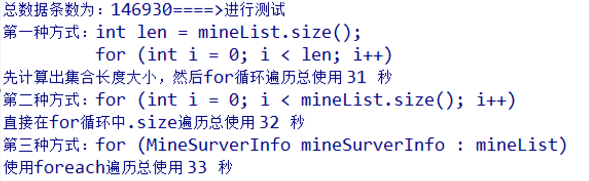
通过矿山数据进行小测试结果
Notes:
System.err.println("总数据条数为："+mineList.size()+"====>进行测试");
List<String> listr = new ArrayList<String>();
System.out.println("第一种方式：int len = mineList.size();");
System.out.println(" for (int i = 0; i < len; i++)");
long a = new Date().getTime();
int len = mineList.size();
for (int i = 0; i < len; i++) {
listr.add(mineList.get(i).getMine_Name());
}
long a1 = new Date().getTime();
System.err.println("先计算出集合长度大小，然后for循环遍历总使用 "+ (a1-a) +" 秒");
listr = new ArrayList<String>();
System.out.println("第二种方式：for (int i = 0; i < mineList.size(); i++)");
long b = new Date().getTime();
for (int i = 0; i < mineList.size(); i++) {
listr.add(mineList.get(i).getMine_Name());
}
long b1 = new Date().getTime();
System.err.println("直接在for循环中.size遍历总使用 "+ (b1-b) +" 秒");
listr = new ArrayList<String>();
System.out.println("第三种方式：for (MineSurverInfo mineSurverInfo : mineList)");
long c = new Date().getTime();
for (MineSurverInfo mineSurverInfo : mineList) {
listr.add(mineSurverInfo.getMine_Name());
}
long c1 = new Date().getTime();
System.err.println("使用foreach遍历总使用 "+ (c1-c) +" 秒");

Slide 16
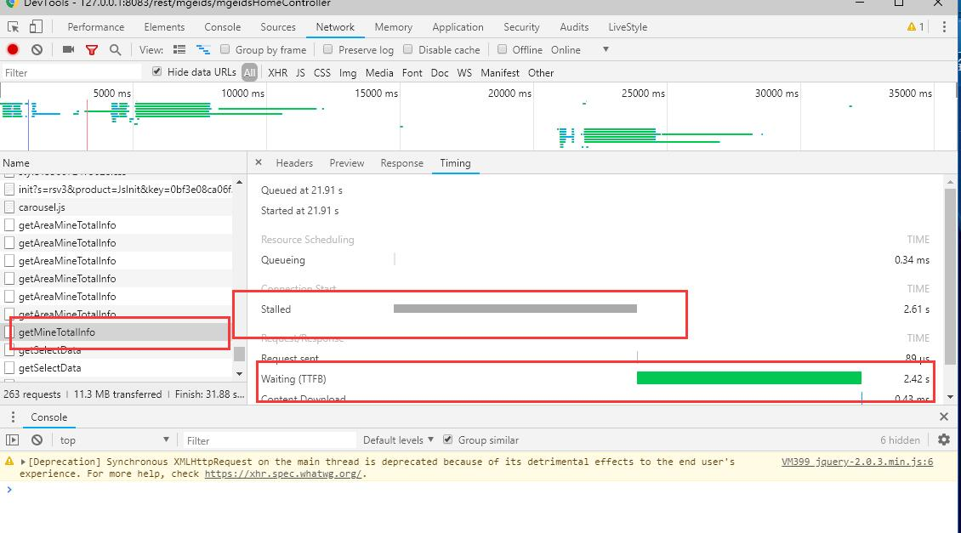
前端出现的问题
通过查看chrome开发者工具，总是显示发送6个请求之后，就会等待2.42秒的时间 才会进行发送请求
Notes:
我们经过查询相关资料得出，chrom同域名下并发请求书为6个，这样6个之外的需要等待前6个请求完成之后才能继续
Ajax请求需要把重要的放在最前面
Chrome请求最大并发数为6个
一个页面近少量的减少请求数，例如把下拉框的数据都封装到一个Controller中请求
Ajax 可以异步请求的一定更换为异步请求，async: true

Slide 17
前端优化方案
Ajax请求的按照优先级设置加载顺序
2. 尽可能的减少请求并发连接数
3. Ajax设置为异步请求
Notes:
Ajax请求需要把重要的放在最前面
Chrome请求最大并发数为6个
一个页面近少量的减少请求数，例如把下拉框的数据都封装到一个Controller中请求
Ajax 可以异步请求的一定更换为异步请求，async: true

Slide 18
项目展望
SQL语句书写规范
多表连接多方面的考虑
降低联合查询带来的低效率
新技术的探索和使用
远程调试
Redis
分布式集群
全文检索
JDPA
内存缓存
解决高并发
让搜索更像搜索
PPT模板下载：www.1ppt.com/moban/ 行业PPT模板：www.1ppt.com/hangye/
节日PPT模板：www.1ppt.com/jieri/ PPT素材下载：www.1ppt.com/sucai/
PPT背景图片：www.1ppt.com/beijing/ PPT图表下载：www.1ppt.com/tubiao/
优秀PPT下载：www.1ppt.com/xiazai/ PPT教程： www.1ppt.com/powerpoint/
Word教程： www.1ppt.com/word/ Excel教程：www.1ppt.com/excel/
资料下载：www.1ppt.com/ziliao/ PPT课件下载：www.1ppt.com/kejian/
范文下载：www.1ppt.com/fanwen/ 试卷下载：www.1ppt.com/shiti/
教案下载：www.1ppt.com/jiaoan/
字体下载：www.1ppt.com/ziti/

Slide 19
小彩蛋-Java应用远程调试
1、tomcat运行调试
第一步打开Tomcat 的bin目录下面的 catalina.bat
在第一行输入：Set "CATALINA_OPTS=-Xdebug -Xrunjdwp:transport=dt_socket,address=10010,server=y,suspend=n“
2、第二种调试SpringBoot程序
启动的时候传入参数即可
java -Xdebug -Xrunjdwp:server=y,transport=dt_socket,address=8000,suspend=n -jar demo.jar
Notes:
此处MYSQL使用的优

Slide 20
THANKS YOU

